Slide 1
به نام خدا موضوع: زیر ساخت آموزش به کودکان و غنی سازی کودکان استاد مربوطه: جناب آقای دکتر مستولی زاده دانشجو: فاطمه دوشابچی «درس توسعه اقتصاد و برنامه ریزی»

Slide 2
صبح رویش آغاز شده است!! در طی مطالعاتی که در بخش توسعه ی جامعه انجام شده است، یکی از نتایج آن که مشکل بنیادی نیز محسوب می شود، عدم غنی سازی کودکان است. یعنی کودکان ایرانی بدون کسب مهارت های لازم برای یک زیست انسانی و اجتماعی در جهان مدرن،بزرگ می شوند. و وارد جامعه و پذیرش مسئولیت های اجتماعی می شوند و حاصل آن مشکلات حال حاضر است که میبینم قبلا که مطالعات و بررسی ها آنقدر دقیق نبود کسی به فکرش نمی رسید که چه باید کرد و چگونه مهارت های لازم را به کودکان آموزش بدهد و راه آینده را برای او روشن کند که در این جامعه ایران چه جایگاهی دارد ولی امروزه شاهد تحولات عظیمی در این زمینه هستیم.خیلی تلاش میکنود که به کودکان آموزش های صحیح را بدهند حتی در این مورد کتاب هایی نشر داده شده و هنوز هم می شود خود والدین در تکاپوی این هستند که روش های جدید و خلاقانه ای در تعامل با کودکان بکار بگیرند حتی مدیران مدارسی کهتلاش میکنند مدارس کودک محور و گفتگو محور را سازماندهی کنند.در کنار این ها عده ای از والدینی هست که به جای این همه تکاپو دوست دارند خود فرزندانشان شوق آموزش داشته باشند تا مشتاقانه به سمت و سوی یاد گیری بروند

Slide 3
اما مهم تر از همه این ها در حوزه تربیت کودکی،فصل رویش و جهش یادگیری وجود دارد و همه موظف هستند برای پیش رفتن
این تحول تلاش کنند.
در یک جامعه کودکان یک شاخصه مهم و عامل بنیادی جامعه را تشکیل میدهند و حتی فرهنگ کشور را می توانند حفظ کنند یا تغییر بدهند
و در دامه یک زندگی موفق برای مردم و به واسطه ی آموزش مثبت فراهم می شود. چون هر لحظه از زندگی مستلزم یک رفتار خاص است که بدون پیشرفت غیر ممکن است.
کودکان بایدبه منظورشان دادان اعمال خوبی که بیش از این آن ها را نمیدانند رفتار خود را اصلاح کرده و آن هارا اعمال کنند.این ساختار تغییر رفتار میتواند در طی فرایند آموزش به وسیله کمک والدین و مربیان و جامعه صورت بگیرد.والدین نیز به ویژه مادران که زمان بیشتری را با کودک میگذرانند باید روش های موثری به منظور تغییرات بهبود رفتار و زندگی کودکشان به کار ببرند .
برای رسیدن به این هدف باید افرادی که در اطراف کودک هستند اطلاعات کافی داشته باشند تا کودکان را برای یاد گیری علاقه مند سازند یا به عبارتی اساس زندگی فرد که همان کودکی است را تشکیل بدهند.

Slide 4
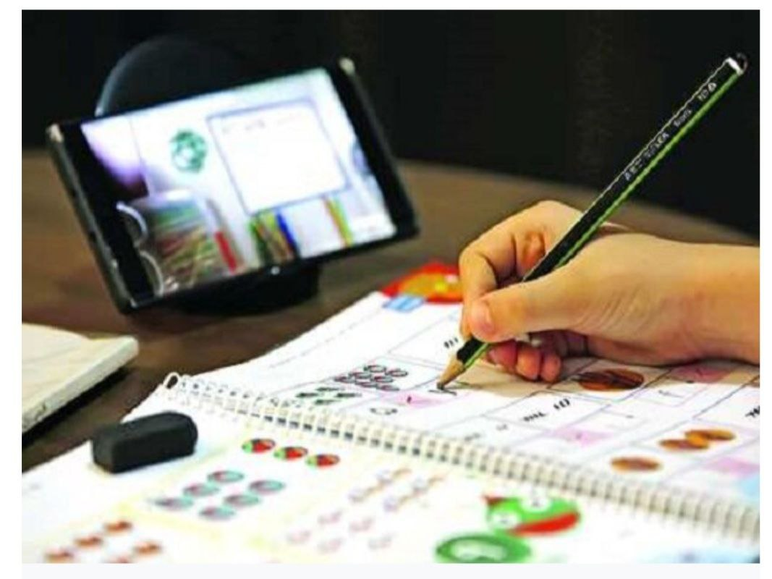
اهمیت خانواده:
به طور کلی بخش بزرگ از زندگی هر فرد از جمله کودکی به خانواده او بر پ می گردد و والدین برای کودکان سر مشق به حساب می آید و همین سر مشق ها است که مشخص میکند کودکان بیشتر در زندگی به چه چیزهایی اهمیت می دهند.
کودکان از رابطه ای بیشترین بهره می برند که از لحاظ کلامی و از نظر عاطفی حمایتگرانه باشند.
این مورد در فواصل زمانی و دوره های زندگی فرد، متفاوت است چون
هر چه کودک بزرگ تر می شود مدت زمانی که با خانوده در تعامل و گفت گو است کمتر می شود و در مکان های دیگر مثل فضاهای آموزشی(مدرسه)گسترش پیدا میکندکته ای وجود دارد این است که اگر در زمینه ذهنی کودک، رفتاری، کلامی و ..قوی باشد و پرورش پیدا کرده باشد باشد بلطبع ،در محیط خارج هم ارتباط بیشتر و استحکام بیشتری برای کودک کودک اتفاق می افتد و امر یادگیری او عمیق تر و مثبت تر می شود.

Slide 5
محیط آموزشی:
کودکان از سن پایین تا نوجوانی و جوانی وقت زیای را در محیط زندگی می گذرانند.
مدرسه،کلاس های آموزشی دانشگاه اما محیطی که زیر ساخت روابط آموزش ها است و اهمیت دارد همان
دوران ابتدایی است چون کودک بدون پیش زمینه وارد این فضا می شود و شروع به یادگیری می کند. در جامعه ایران به آموزش این دوره اهمیت داده می شود. مدیران و معلمان تلاش خود را میکنند تا حداقل امکان آموزش های لازم را بدهند و از شیوه های مناسبی استفاده کنند اما مشخصا به دلیل پیشرفت ها در عرصه های مختلف زندگی و تغییراتی که شیوه های زندگی افراد از گذشته تا به امروز ایجاد شده از استفاده شده این شیوه ها در مدارس فعلی کار آمد نیست و باید مدرن تر باشد و امئان فراگیری آن در دوره های بعدی هم وجود داشته باشد.
در مدارس مختلف شیوه های مختلف هم استفاده می کنند برای آموزش بچه ها از مدارس دولتی تا خصوصی تا حتی مدرسه هایی که برای کودکان کار است باید طوری شیوه‌های تربیتی را به کار گرفت که آن ها در سنین بزرگسالی رفتارهایی که انجام می‌دهند درخور جامعه فعلی خود باشد و بتوانند مسئولیت های خود را به آن نحو احسن اجرا کنند .که اگر اینگونه باشد خیلی از مشکلات امروزه وجود نداشت چون بیشتر در مدارس صرفا همه فعالیت‌ها و آموزش را به خاطر نمره است که قرار قرار فقط برای قبولی بگیرند. نه آموزشی که زیرساختی باشد. استعدادهای آن ها نیز باید کشف شود و به سمت آن در زمینه های مختلف سوق داده شوند. در یک مجموعه آموزشی مثل مدرسه برنامه‌های مختلفی برای استعدادیابی بچه ها باید قرار بدهد نه فقط یک سری دروس تئوری و خاص آن ها به طور ترکیبی و از کارهای عملی نیز یاد بگیرند تا در سنین بالاتر از آن ها در زمینه‌های استعدادیابی خود استفاده کنند .

Slide 7
تاثیر تکنولوژی بر محیط غنی سازی رفتار کودک:
همانطور که همه ما می‌دانیم امروزه ارتباطات و تکنولوژی و دنیای مجازی مبحث جدی که در این موضوع مورد بحث است .از گذشته تا به امروز هر چیزی کشف شده در عین خوب بودن و مفید بودن می تواند مضرر هم نیز باشند از جمله همین اینترنت و فضای مجازی که مورد استفاده کودکان از زمانی شروع می شود که سواد خواندن و نوشتن دارند بلکه زودتر!
اینترنت و فضای آن هم در راستای غنی سازی کودک و محیط آموزشی می‌تواند پرکاربرد در همه جوانب کمک کننده به وی باشد
و عکس موضوع او را از سمت و سوی یادگیری و آموزش برگرداند و همه این ها به همان آموزش زیرساختی و غنی سازی محیط کودک برمیگردد.
امروزه که دیگر خبری از بازی های کوچه بازاری و محله ای نیست همه کودکان در فضای مجازی به سر می‌برند بلطبع خلاقیت آنها نیز کمتر می‌شود و وقتی کودک از خود خلاقیتی در زمینه خاص و مشخص نشان ندهد مسئله استعدادیابی و آموزش به او با توجه به علاقه مندی های او سخت‌تر می‌شود
محیط غنی سازی شده که پیرامون کودک است باید او را طوری پرورش دهد که خودش را بشناسند و شکوفا کند خلاقیت
چیزی که روانشناسان در پی پژوهش‌های خود استنباط می کند خلاقیت تا حدود زیادی اکتسابی است ورشد خلاقیت نیز طی مراحل آموزش و پرورش ویژه است
محیط خلاق زمانی شکل می گیرد که ۱-آزادی ۲-منابع کافی ۳-وقت کافی ۴-جو مناسب ۵-طرح مناسب ۶-فشار( بعضی از فشارها هم میتواند محرک خلاقیت باشند) به طور مثال در این مقاله صحبت
از مدارسی بود که کودکان کار آنجا بودند و بخش‌های مختلف داشتند که بچه ها با توجه به چیزهایی که بلد بودن در قسمت های مختلف کار می کردند. کودکان کار از لحاظ معشیتی و اقتصادی در سطح ضعیفی هستند همین مورد که فضایی وجود دارد که آن ها می‌توانند کار کنند تا هزینه خودشان را در بیاورند و هم درس بخوانند یک محدودیت برای آن ها است که آزادانه هر کاری نمی‌توانند انجام دهند و هر رفتاری که دوست دارند داشته باشند و همین محدودیت و فشار آن ها را مجاب می‌کند که خلاق باشند و کوشش کنند تا فشار حال خود را بهبود ببخشند

Slide 8
ویژگی های بر خلاقیت کودکان:
محیط به صورت‌های مختلف بر کودک و شخصیت او و افزایش خلاقیت او اثر می گذارد و از طریق اثر متقابل با محیط فیزکی اجتماعی ، کودک دانش و فهمیدن را می آموزد. یک سری ویژگی های وجود دارد که با تحریک و اثرگذاری روی آن می‌تواند خلاقیت را در کودک افزایش دهد مثل تخیل و کنجکاوی
تخیل کودک اساس خلاقیت کودکان است
کودکان قوه تخیل شگفت انگیز دارند و با استفاده از چنین قوه ای که دارند واقعیت‌ها را مطابق آنچه که در دورانشان است تغییر می دهند.
تغییر می دهند

Slide 9
کنجکاوی هم یک محرک مهم در امر یادگیری است و این ویژگی باعث می شود کودک در جهت کشف و شناخت گام بردارد کشف و شناخت موجب می شود که کودک به خود به خود اعتماد نفس پیدا کنند. محروم کردن کودکان و بی‌توجهی بودن به حس کنجکاوی آن ها حس اضطراب و ناهنجاری های روانی را در آنها ایجاد می‌کند که شوق و شناخت کافی و یادگیری و در نهایت خلاقیت را از آنها می گیرد

Slide 10
نتیجه‌ای که از این مبحث می گیریم می تواند این باشد که همه افراد نیازمند یادگیری هستند یادگیری در دوران اوایل زندگی فرد که همان کودکی است به مراتب اهمیت بیشـتری دارد چون زمینه اصلی فکری ،رفتاری او را تشکیل می‌دهد این یادگیری که همراه با آموزش است و باید به فرد باید آموزش داده از فرهنگ به فرهنگ دیگر و از جامعه به جامعه دیگر متفاوت است . و به شاخصه‌هایی زندگی افراد مثل اقتصادی و معشیتی و فرهنگی بستگی داره هر چه این موارد در این محیط قوی تر باشد زمینه های آموزش شد نیز بیشتر دیده می‌شود

Slide 11
ممنون از توجه شما «پایان»

